Slide 1
Suwałki
Czasy II Wojny Światowej

Slide 2
Historia Suwałk
Suwałki w czasie II wojny światowej
Okres II wojny światowej to czas okupacji - najpierw krótkotrwałej radzieckiej, a później niemieckiej. Powiat suwalski został przez niemieckie władze przyłączony do Prus Wschodnich. Niemcy dokonali eksterminacji ludności żydowskiej oraz polskiej inteligencji. Wywozili Polaków w głąb Rzeszy na roboty przymusowe. W Suwałkach założyli także dwa obozy pracy, a niedaleko od miasta obóz jeniecki (Stalag IF) dla Rosjan, których w tym miejscu zginęło ok. 50 tysięcy. 23 października 1944 roku 173 Orszańska Dywizja Armii Czerwonej wkroczyła do Suwałk. W trakcie działań wojennych miasto nie uległo dużym zniszczeniom, większość budynków pozostało nienaruszonych.
Suwałki po II wojnie światowej
Po wyzwoleniu, w czasie kształtowania się władzy ludowej, panował także terror - przede wszystkim wobec byłych żołnierzy AK i wszystkich przeciwników rządów komunistycznych. Po II wojnie światowej Suwałki wolno odbudowywały się i rozwijały. 7 stycznia 1945 roku zostaje otwarte kino "Bałtyk". 10 maja 1974 roku. z nadajnika radiowo-telewizyjnego "Krzemieniucha" rozpoczęto nadawania I programu Telewizji Polskiej, natomiast nadawanie II programu Telewizji Polskiej 1.06.1975 r.

Slide 3
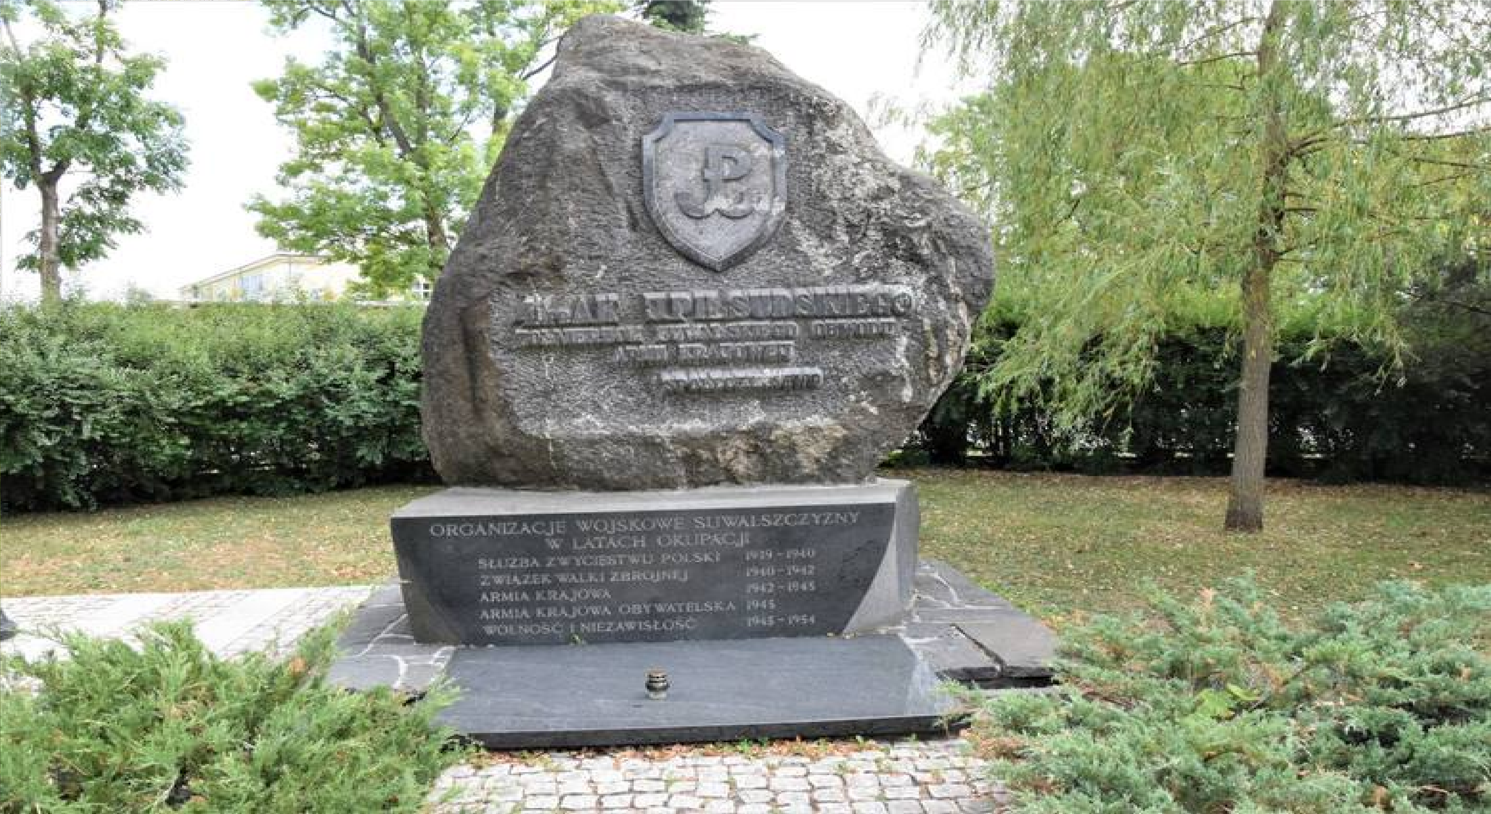
Pomnik 41. Pułku Piechoty Armii Krajowej

Slide 4
Armia Krajowa
Partyzanci, to siła zbrojna polskiego państwa podziemnego, jaka narodziła się w czasach II wojny w celu wyzwolenia kraju. Wywodziła się z organizacji: Związek Walki Zbrojnej i Polski Związek Powstańczy. W skład AK wchodziły: Narodowa Organizacja Wojskowa, Konfederacja Narodu, Narodowe Siły Zbrojne, Bataliony Chłopskie, Gwardia Ludowa WRN (PPS-WRN). Kryptonimy AK to: Polski Związek Powstańczy (PZP), Siły Zbrojne w Kraju (SZK).
Partyzanci znajdowali się pod dowództwem takich osób jak: Stefan Rowecki “Grot”, Tadeusz Komorowski “Bór”, Leopold Okulicki “Niedźwiadek” . Zastępcami komendanta i szefami sztabu byli: generał Tadeusz Pełczyński “Grzegorz” , pułkownik Edward Bokszczanin “Sęk”. Dokonali kilka istotnych przewrotów, m.in. akcja pod Arsenałem.
Koniec II wojny światowej wiązał się ze sporymi zmianami w strukturach Armia Krajowa. Część partyzanci zaprotestowała przeciwko demobilizacji i zaczęła działać w innych strukturach, jak: Delegatura Sił Zbrojnych, Ruch Oporu Armii Krajowej, Zrzeszenie Wolność i Niezawisłość, Konspiracyjne Wojsko Polskie, Narodowa Organizacja Wojskowa, Narodowe Siły Zbrojne, Wielkopolska Samodzielna Grupa Operacyjna "Warta” - AK Armia

Slide 5
Jerzy Klimko
Zasłużony Suwalczanin. Przewodniczący suwalskiego oddziału Światowego Związku Żołnierzy Armii Krajowej. W czasie II wojny światowej członek ruchu oporu w szeregach Armii Krajowej pod pseudonimem „Topór’.

Slide 6
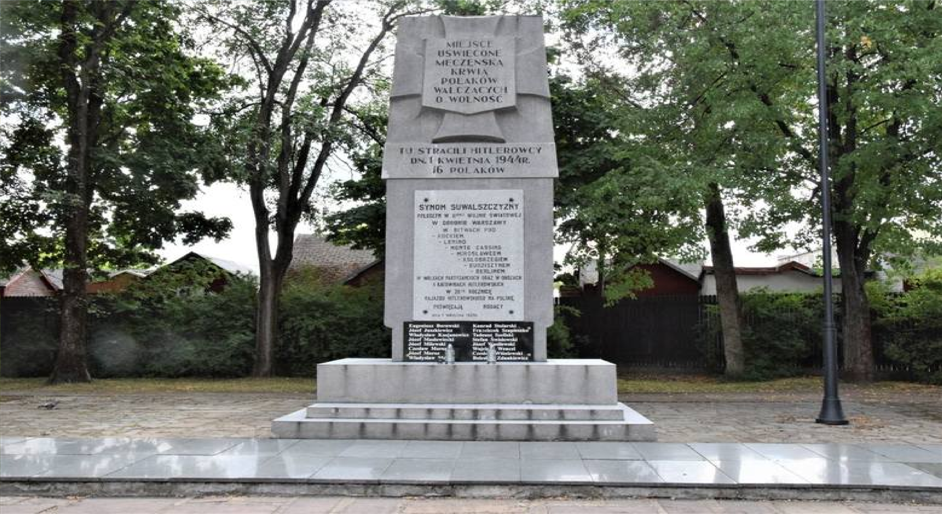
Pomnik Straceń

Slide 7
Pomnik Straceń
Pomnik Straceń w Suwałkach usytuowany jest przy ulicy Sejneńskiej. Pomnik upamiętnia wydarzenia z 1 kwietnia 1944 roku. Niemcy pojmali szesnastu mężczyzn, żołnierzy AK. Proponowali ich zwolnienie, zażądali w zamian ujawnienia nazwisk dowódców oddziałów Armii Krajowej, które walczyły w okolicach Suwałk, szczególnie zaś ujawnienia dowódcy suwalskiego obwodu AK - Rotmistrza Ptaszyńskiego i jego adiutanta. Ultimatum obowiązywało do 31 marca. Nikt nie wydał rotmistrza, dlatego następnego dnia Niemcy publicznie wykonali wyrok. Niemcy zmusili mieszkańców, aby ci przyglądali się egzekucji. Pod najmłodszym, 16-letnim pętla urwała się. Według prawa powinien zostać uwolniony. Dobito go strzałem z pistoletu - relacjonowali świadkowie... Ciała ofiar pochowano w Lesie Szwajcarskim koło Suwałk. Mimo że siły Niemieckie były wówczas osłabione, nie można było w żaden sposób pomóc zakładnikom. Pomnik Straceń wykonany został w 1959 roku. Kilka lat temu na obelisku zamontowano listę nazwisk straconych. W 2008 roku z pieniędzy budżetu miejskiego dokonano gruntownego remontu prawie 50 letniego pomnika.

Slide 8
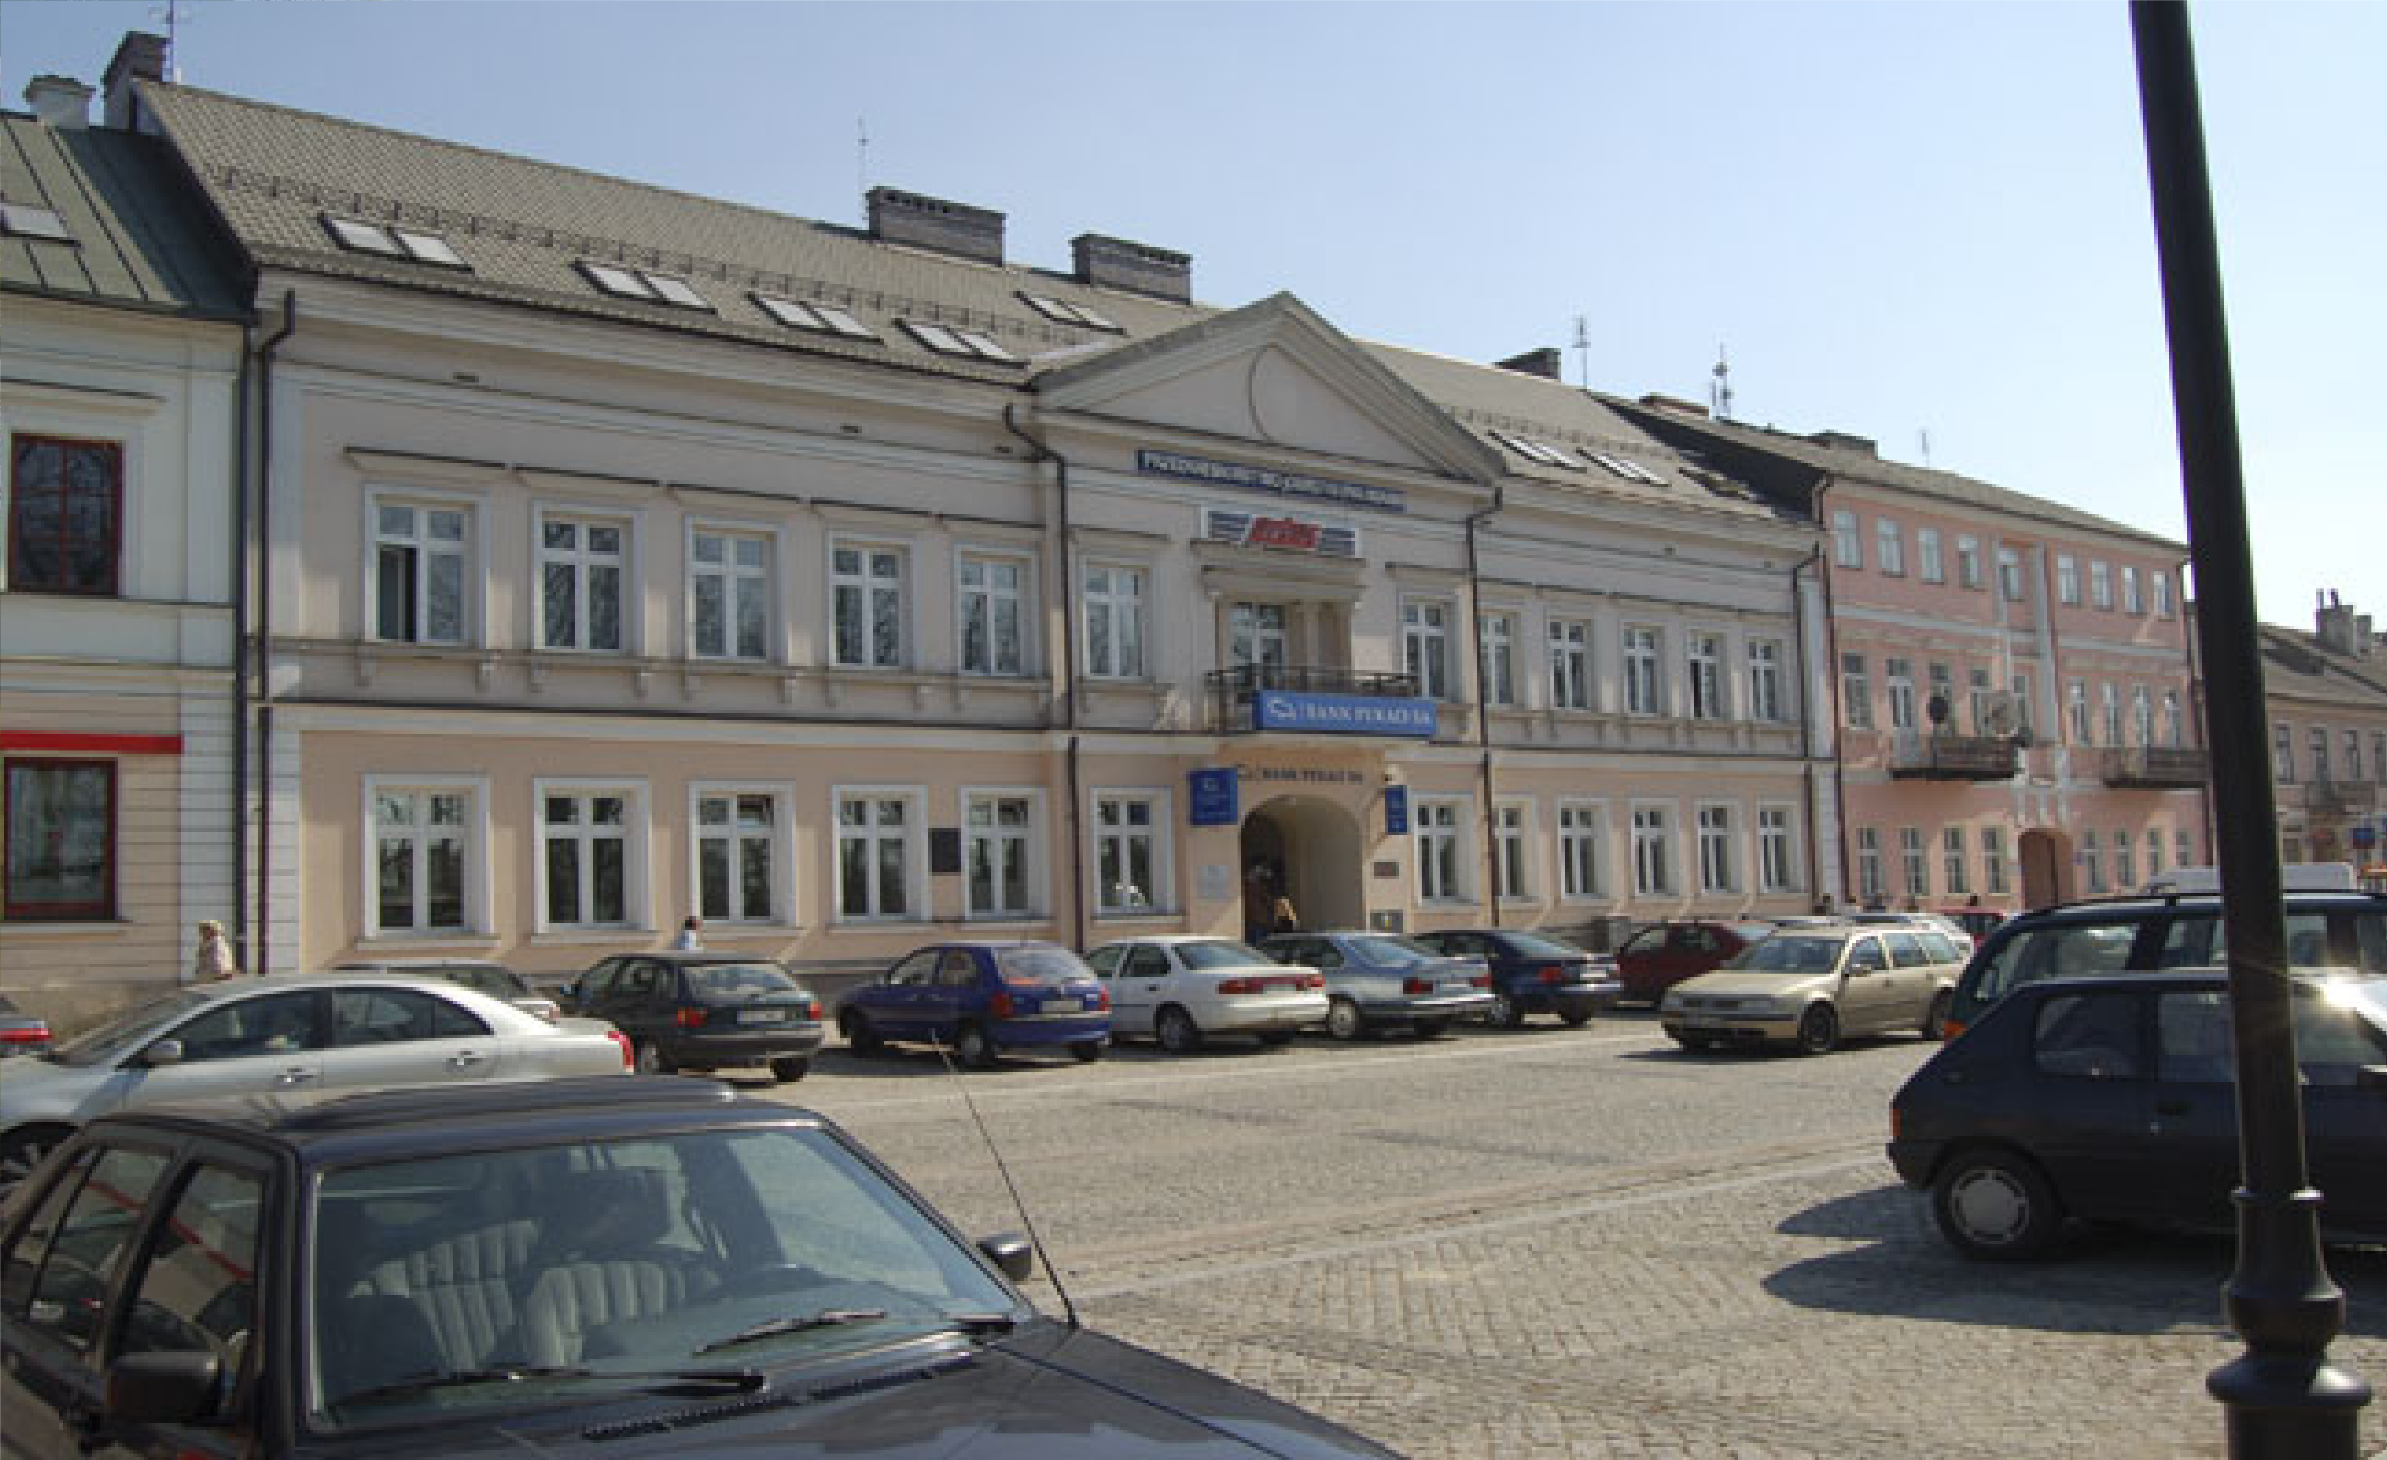
Budynek dawnej siedziby NKWD, UB i pubp

Slide 9
Budynek dawnej siedziby NKWD, UB i pubp
PUBP w Suwałkach został zorganizowany we wrześniu 1944 r. Przejściowo mieścił się w Sejnach, a następnie w Suwałkach przy Kościuszki 5. Na przełomie listopada i grudnia 1944 r. urząd ulokowano ostatecznie w tej kamienicy. Charakterystyczną cechą działalności tego urzędu były działania na rzecz służb sowieckich. Byli funkcjonariusze stwierdzali w późniejszym okresie, że nakazywano im doprowadzać wiele osób bezpośrednio do sowieckich doradców PUBP, bez ewidencjonowania w księgach zatrzymanych. Ludzie ci, w dużej części reprezentujący mniejszość litewską, byli przez doradców przesłuchiwani, a następnie transportowani w kierunku granicy i przekazywani sowieckim służbom bezpieczeństwa. W ten nurt działalności wpisuje się także wykorzystanie aresztu PUBP w 1945 r. do przetrzymywania części aresztowanych w obławie augustowskiej. Zwłoki pomordowanych podczas przesłuchań grzebano podobno na tyłach budynku. Potwierdza to informacja, wg której gospodyni, która w latach sześćdziesiątych uprawiała ogródek na posesji sąsiadującej z tyłu z PUBP, wykopała ludzką czaszkę.

Slide 10
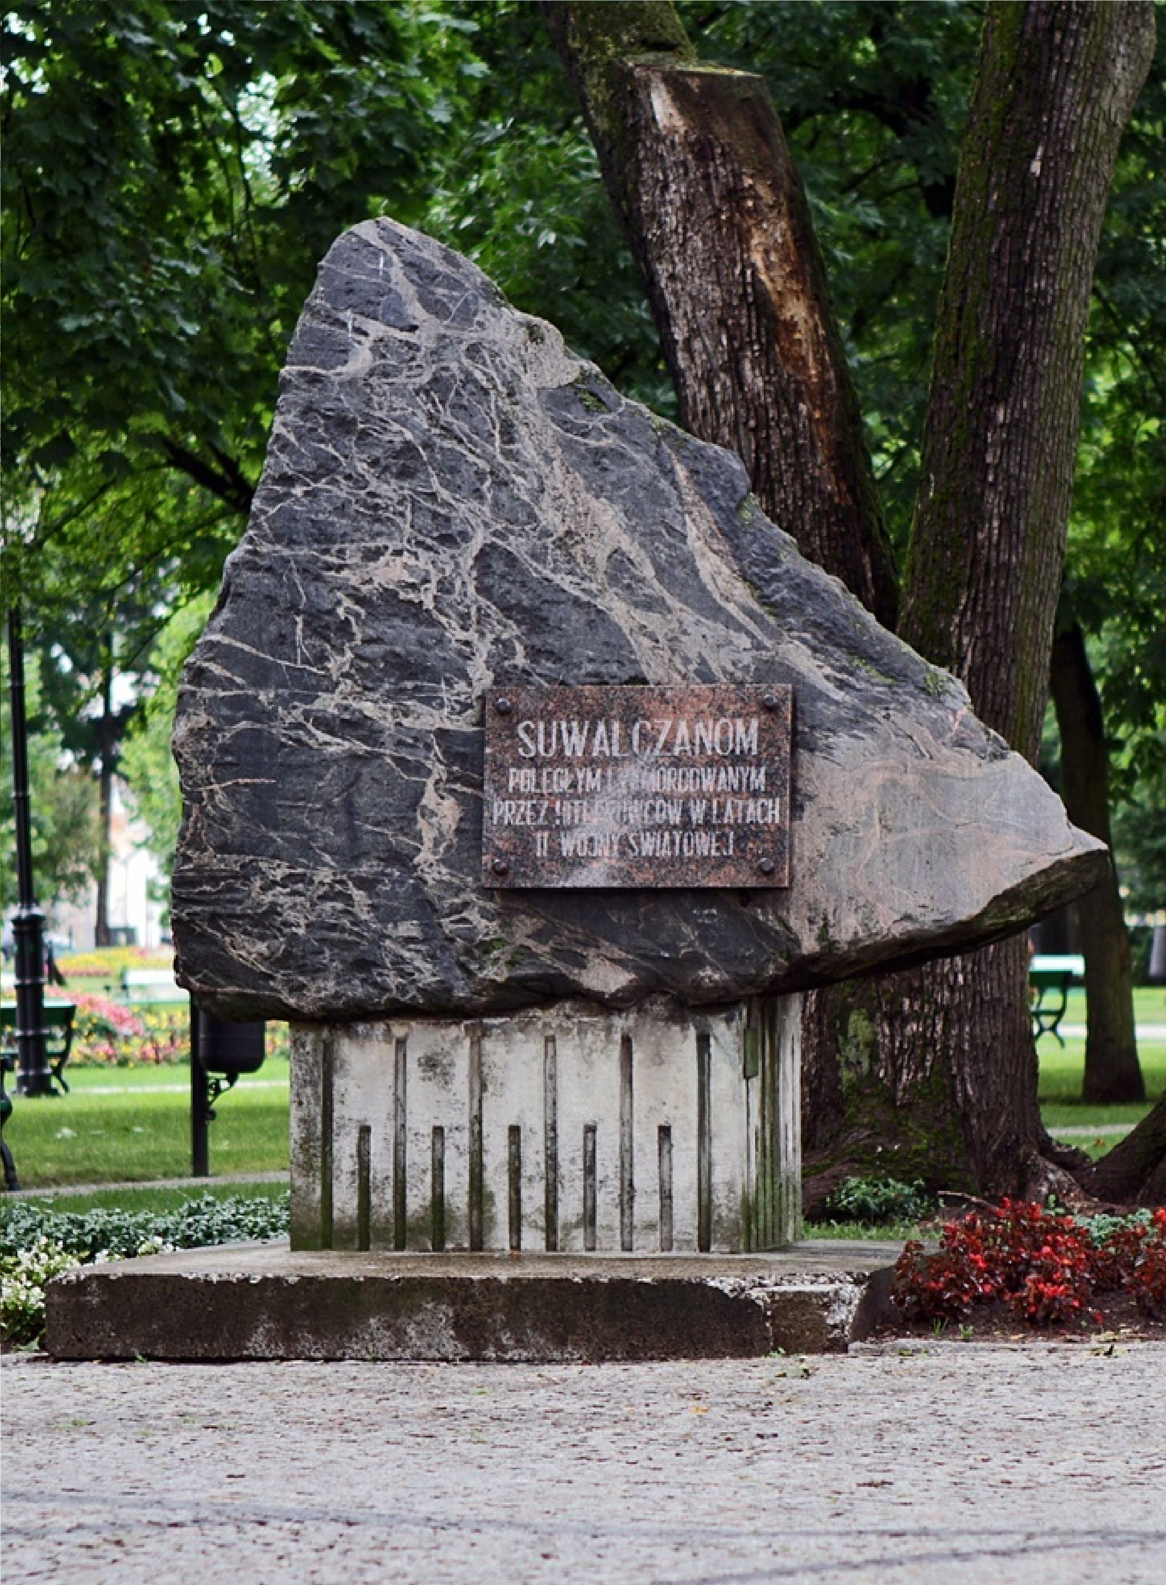
Pomnik poświęcony Suwalczanom poległym i zamordowanym przez hitlerowców w latach II wojny światowej

Slide 11
Pomnik poświęcony Suwalczanom poległym i zamordowanym przez hitlerowców w latach II wojny światowej
Na obrzeżach Parku Konstytucji 3 Maja od strony ulicy Tadeusza Kościuszki stoi pomnik "poświęcony suwalczanom". Postawiony został ku pamięci mieszkańców Suwałk, którzy polegli oraz zostali zamordowani przez hitlerowców podczas II wojny światowej. Pomnik w formie kamiennego głazu stoi na betonowej podstawie. W głaz wmontowana została pamiątkowa płyta.

Slide 12
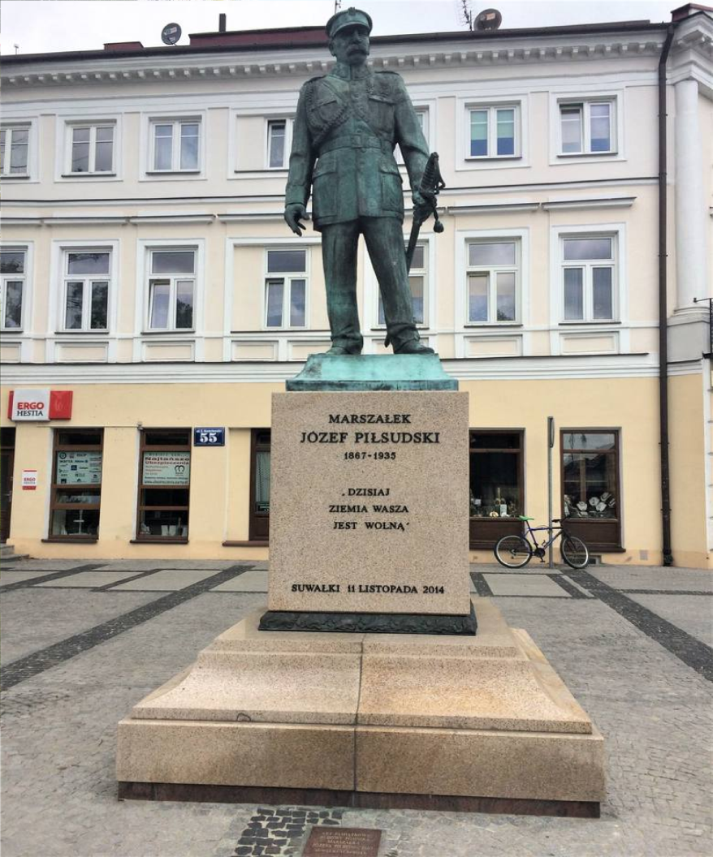
Pomnik Marszałka Józefa Piłsudskiego

Slide 13
Pomnik Marszałka Józefa Piłsudskiego
Józef Klemens Piłsudski herbu własnego (ur. 5 grudnia 1867 w Zułowie, zm. 12 maja 1935 w Warszawie) – polski działacz społeczny i niepodległościowy, żołnierz, polityk, mąż stanu; od 1892 członek Polskiej Partii Socjalistycznej i jej przywódca w kraju, twórca Organizacji Bojowej PPS (1904) i Polskiej Organizacji Wojskowej (1914), kierownik Komisji Wojskowej i Tymczasowej Rady Stanu (1917), od 11 listopada 1918 naczelny wódz Armii Polskiej, w latach 1918–1922 naczelnik państwa, pierwszy marszałek Polski (1920); przywódca obozu sanacji po przewrocie majowym (1926), dwukrotny premier Polski (1926–1928 i 1930); wywarł decydujący wpływ na kształt polityki wewnętrznej i zagranicznej II RP.
W młodości, podczas prowadzenia działalności konspiracyjnej, znany pod pseudonimami Wiktor i Mieczysław. Wśród zwolenników Piłsudskiego, zwłaszcza z czasów służby w Legionach, używano jego przydomków – Komendant, Dziadek, Marszałek oraz Ziuk.

Slide 14
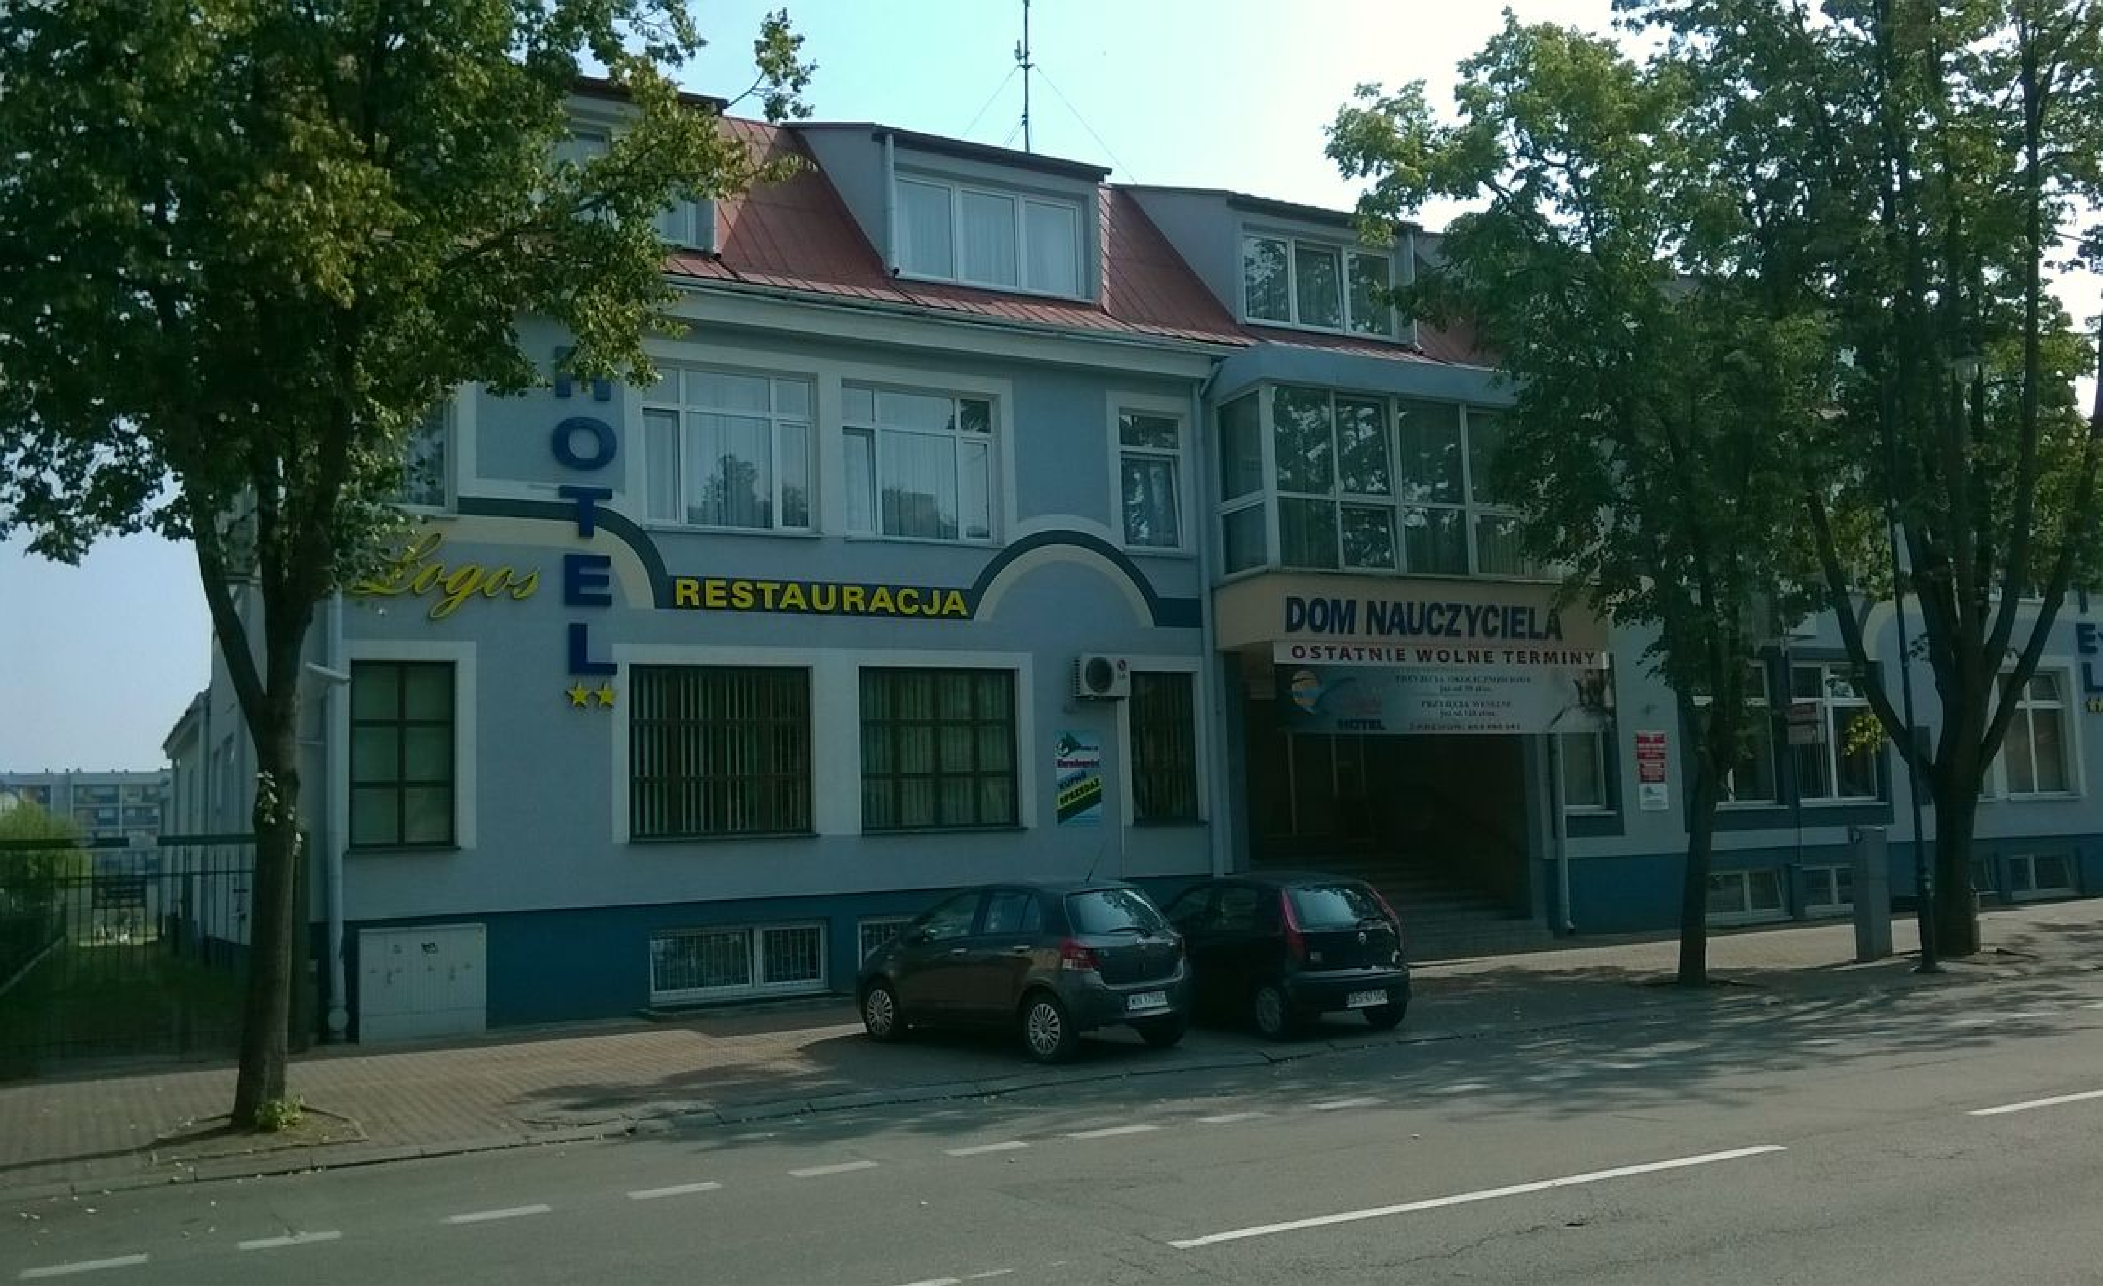
Dom Nauczyciela

Slide 15
Dom Nauczyciela
Za okupacji ludność miasta poniosła wielkie straty. Na miejscu katowni gestapo, wysadzonej w powietrze przy odwrocie, stoi Dom Nauczyciela. Pamiątkowa tablica uczciła pamięć pomordowanych ofiar. 1 kwietnia 1944 r. gestapo powiesiło na tzw. Starym Rynku 16 członków ruchu oporu, w tym czternastoletniego chłopca. Na miejscu mordu po wyzwoleniu wzniesiono pomnik. Przy końcu ulicy Kościuszki stoi budynek byłego szpitala. Na początku 1944 r. dwukrotnie wykradziono z niego rannych partyzantów, trzymanych pod strażą, chociaż dosłownie za płotem były koszary SS, zaś o 100 m siedziba gestapo. W parku stoi pomnik wdzięczności tym, którzy polegli przy wyzwalaniu miasta.

